Slide 1
Les ressources du psychologue qui accompagne des enfants qui risquent de mourir
Harmony Dussart - Jessica Frippiat
Unité de psychologie
Hôpital Universitaire des Enfants Reine Fabiola,
Hôpital Erasme-ULB
Bruxelles

Slide 2
Plan
Clinique d’une mort annoncée
La spécificité du psychologue qui travaille avec les enfants qui risquent de mourir
Elaboration des entretiens
Résultats
Conclusions

Slide 3
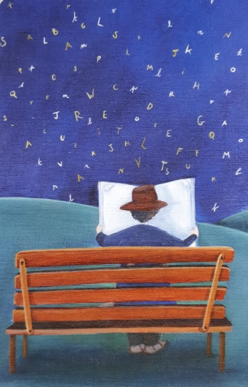
Clinique d’une mort annoncée
Question philosophique majeure
Irreprésentabilité de la mort
Progrès médicaux > Illusion de maîtrise
Clinique de l’extrême nécessitant des capacités d’adaptation de la part des soignants

Slide 4
Spécificité du psychologue face aux enfants qui risquent de mourir
Mise en sens du vécu et maintien de l’autonomie psychique
Ecoute bienveillante
Fonction contenante
Maintien d’une relation vivante et d’une parole authentique entre l’enfant, les parents et les soignants
Ressources professionnelles et personnelles

Slide 5
Elaboration des entretiens
Nombre de participants : 11
Lieu des entretiens : Hôpital Universitaire des Enfants Reine Fabiola
Formalités de l’entretien : de visu ou par téléphone
Durée de l’entretien : 10 – 45 minutes
Unité d’affiliation : soins palliatifs, néphrologie, oncologie, cardiologie, soins intensifs…

Slide 6
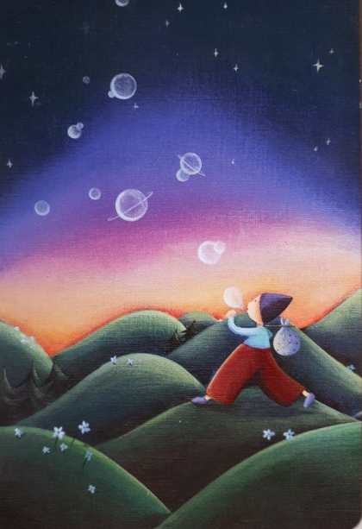
Elaboration des entretiens
Quelles sont vos difficultés, personnelles et professionnelles, lorsque vous accompagnez des enfants qui risquent de mourir ?
Quelles sont vos ressources, personnelles et professionnelles ?
Quels seraient vos besoins ?

Slide 7
Résultats (1)
Sentiment d’impuissance
Besoin d’outils, expérience, formation
Supervisions
Cadre interne intériorisé
La question des limites
Prendre soin de soi pour prendre soin des autres
L’échange et le lien
Travail en binôme
Temps après le décès

Slide 8
Résultats (2)
Partage de ses expériences dans la sphère privée
Intensité des liens
Expériences de vie personnelles
Manque de cohérence et de consensus médical
Manque de clarté, non-dits, imprévisibilité
Communication au sein des équipes
Divergences éthiques
Différences culturelles, religieuses

Slide 9
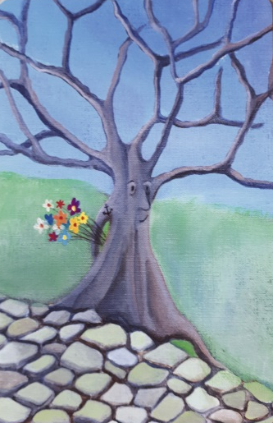
Résultats (3)
Enfant au centre des préoccupations
Disponibilité, communication, compétences
Solidarité et alliance
Estime et confiance réciproques
Utilisation de média, techniques psychocorporelles
Intellectualisation

Slide 10
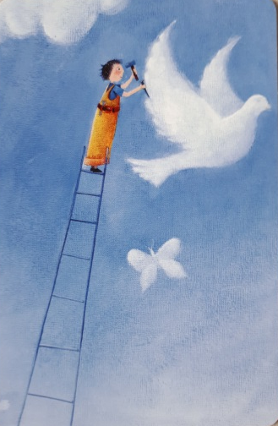
Conclusions
Généralisation à la fonction soignante?
Expérience et formation
Lien et solidarité
Reconnaissance institutionnelle
Renoncement
Questionnement existentiels
Cheminement personnel
Impact sur la maternité
Accomplissement professionnel

Slide 11
Merci pour votre attention
Harmony.dussart@huderf.be
Jessica.frippiat@huderf.be

Slide 12
Bibliographie
Bartoli S., Seigneur E., Confrontation avec l’enfant sujet en soins palliatifs. Mt pédiatrie 2012 ; 15(1) :5-10.
Daune F., Ben Soussan P., Corps en souffrance, psychismes en présence. Cancer et psy(s), Erès, 2017.
Delaunoy J., Quand la mort rôde, in Daune F., Ben Soussan P., Corps en souffrance, psychismes en présence. Cancer et psy(s), Eres, 2017.
Derome M., Lefebvre A., Ferrey K., Être en vérité auprès des adolescents en fin de vie ou qui risquent de mourir, Frontières, Volume 29, Numéro 1, 2017.
Doucet C., La clinique des soins palliatifs au regard du problème métapsychologique de la mort, Evolution psychiatrique, 70, 2005, 605-612.
Flaush A., Rencontre avec l’étrangeté, in Daune F., Ben Soussan P., Corps en souffrance, psychismes en présence. Cancer et psy(s), Eres, 2017.
Khan M., Le soi caché. Gallimard, Paris, 1976.
Halut B., Quand arrive le temps de mourir, comment soutenir ce temps de vivre, Journal de cancer et psychologie, 43, 2002.
Machavoine J-L., L’épuisement professionnel des médecins et soignants en cancérologie : approche psychodynamique et institutionnelle. Psycho-Oncol(2015) 9 :9-13.
Mancel-Arrouët Ch et al., Vous avez dit « psy » : la clinique du psychologue en soins palliatifs pédiatriques. Médecine palliative-Soins du support-Accompagnement-Ethique (2015) 14, 316-320.
Martin K., Entre satisfaction et épuisement des psys en cancérologie : bonne ou mauvaise journée ?, 2015.
Morasz L., Prendre en charge la souffrance à l’hôpital. Paris : Dunod. 2003.
Oppenheim D., Roussy G., Face à l’enfant qui peut ou qui va mourir, Revue internationale de soins palliatifs, Volume 26, 2011/1.
Oppenheim D., Le soignant face à l’enfant qui peut ou qui va mourir, mt pédiatrie, volume 12, 6, novembre –décembre 2009.
Petermann M., La juste distance professionnelle en soins palliatifs, Revue internationale de soins palliatifs, 31 (4), 2016. 177-181.
Vega A., Soum-Poulayet F., Entre rationalité scientifique et croyances individuelles, Stratégies d’adaptation des soignants à la maladie grave. Anthropologie et Sociétés, 34 (3),229-248, 2010.
Les images proviennent du jeu DIXIT, Libellud, 2012.

